Slide 1
FROM
1. 테이블과 스키마의 관계
2.. 여러 테이블 한번에 사용하기
3. 테이블의 별칭
강사 강태우

Slide 2

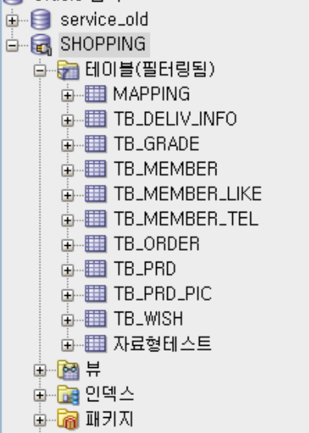

1. 테이블과 스키마의 관계
스키마는 테이블 등의 저장소 객체를 저장하는 공간입니다.
<-스키마
인덱스
뷰
테이블
테이블
<-테이블
스키마

Slide 3
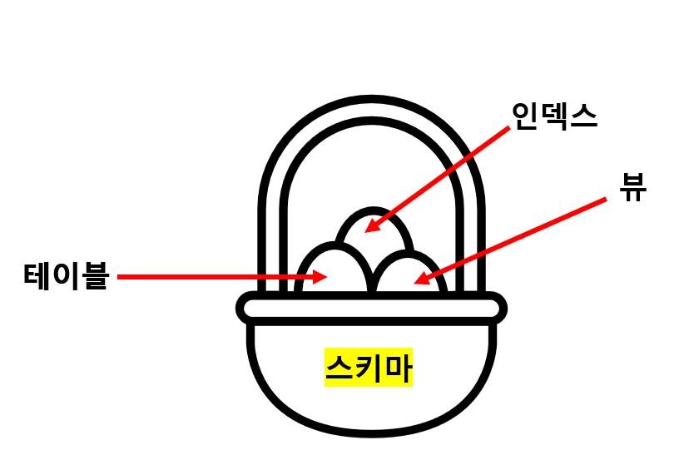

1. 테이블과 스키마의 관계
스키마는 각 계정마다 존재하며
이름이 계정과 같습니다.
스키마 : SHOPPING
스키마 : AAA
스키마 : BBB
계정 : SHOPPING
계정 : AAA
계정 : BBB

Slide 4
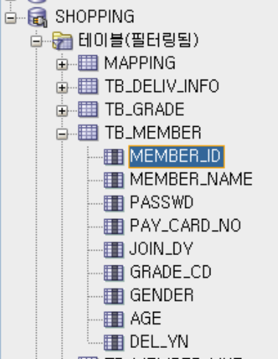
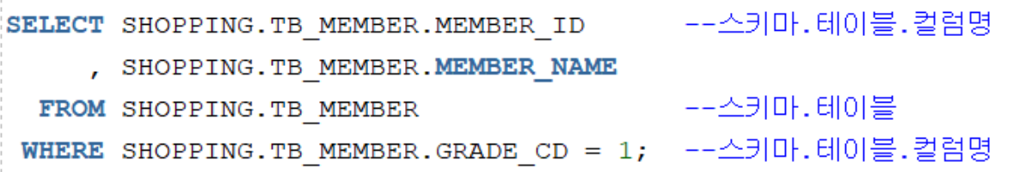

1. 테이블과 스키마의 관계
원래는 쿼리를 작성할 때 스키마.테이블.컬럼 형태로 모두 작성을 해야 합니다.

Slide 5
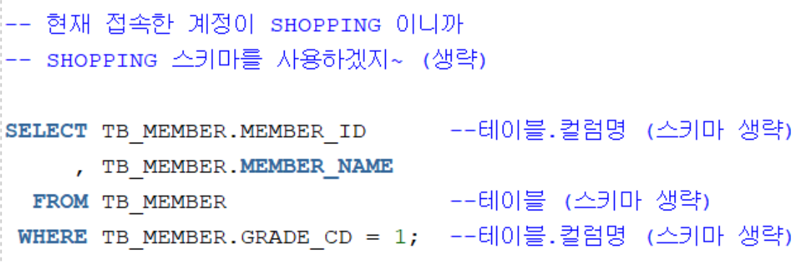
1. 테이블과 스키마의 관계
현재 접속한 계정을 기준으로 스키마를 생략해줍니다.

Slide 6
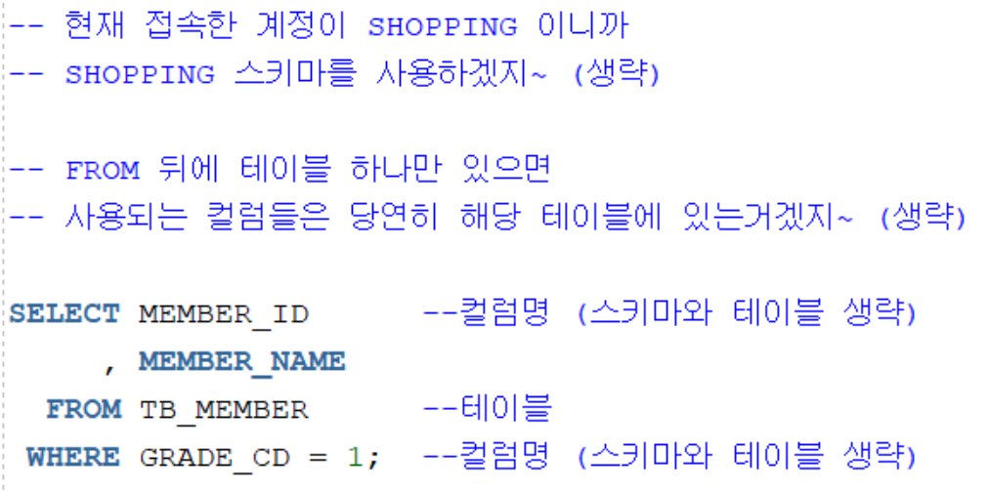
1. 테이블과 스키마의 관계
FROM 뒤에 테이블이 한 개만 있다면 테이블도 생략 가능합니다.

Slide 8
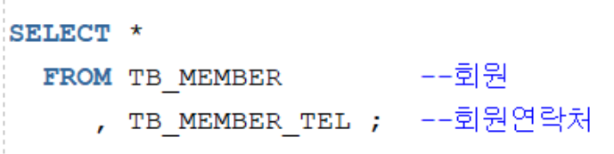
2. 여러 테이블 한번에 사용하기
FROM 뒤에 테이블을 두 개 이상 입력할 수 있습니다.
FROM 뒤에 콤마( , ) 를 이용해
여러 테이블을 입력할 수 있습니다.

Slide 9
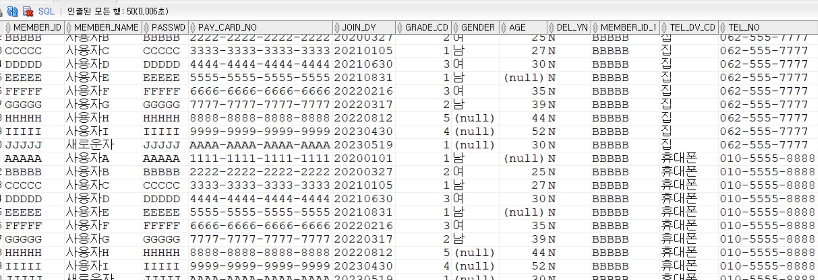
2. 여러 테이블 한번에 사용하기 (출력 상태가…?)
….
출력된 튜플 개수 (50개) = TB_MEMBER (튜플 10개) * TB_MEMBER_TEL (튜플 5개)
출력된 컬럼 개수 (12개) = TB_MEMBER (컬럼 9개) + TB_MEMBER_TEL (컬럼 3개)
이 원리는 조인(JOIN) 에서 다룹니다.

Slide 10
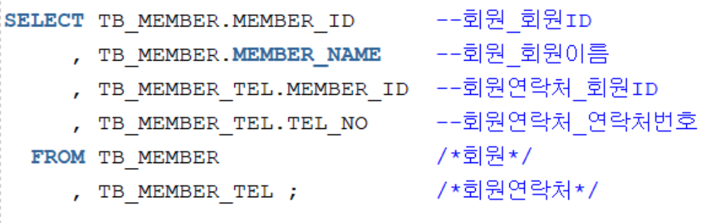
2. 여러 테이블 한번에 사용하기
FROM 뒤에 테이블이 두 개 이상이라면
테이블을 명시해서 컬럼을 입력해야 합니다.
TB_MEMBER 테이블에도
“MEMBER_ID” 컬럼이 있고
TB_MEMBER_TEL 테이블에도
“MEMBER_ID” 컬럼이
있기 때문에 구분이 필요합니다.

Slide 11
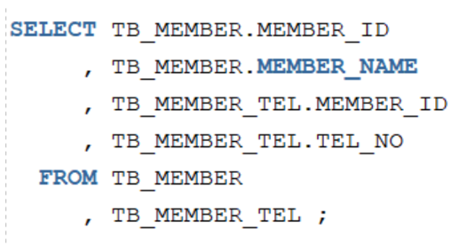
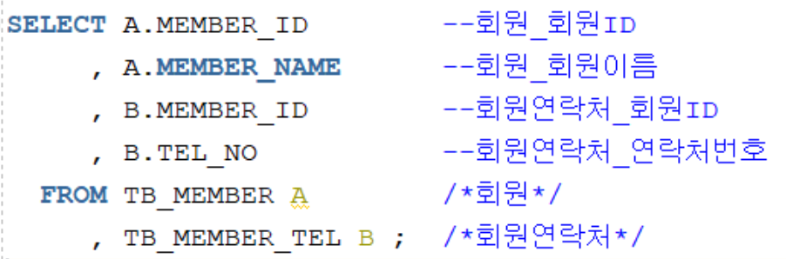
3. 테이블의 별칭
FROM 뒤 테이블에 별칭을 주면 작성이 더 쉬워집니다.
(FROM 별칭은 실제 현업에서 많이 사용하며 , 이때는 SELECT 처럼 AS 를 따로 입력하지 않습니다. )

Slide 12
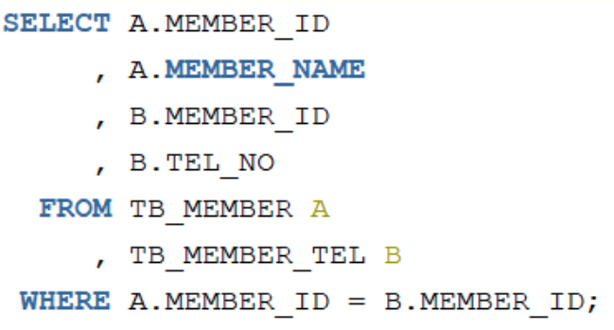
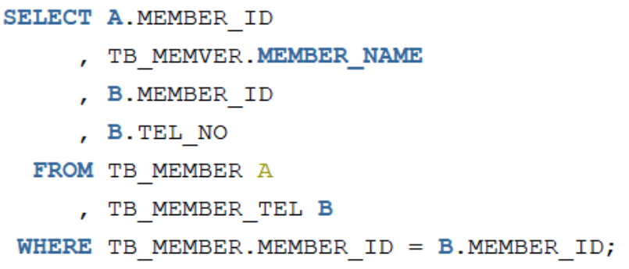
3. 테이블의 별칭
주의! FROM 뒤 테이블에 별칭을 주면
이후에는 별칭만 사용해야 합니다.
X
X
정상 쿼리
잘못된 쿼리

Slide 14



FROM - 조인(join)
1. JOIN 의미와 원리
2.. 동등JOIN / 비동등JOIN
3. INNER JOIN / OUTER JOIN
4. ANSI 문법

Slide 15
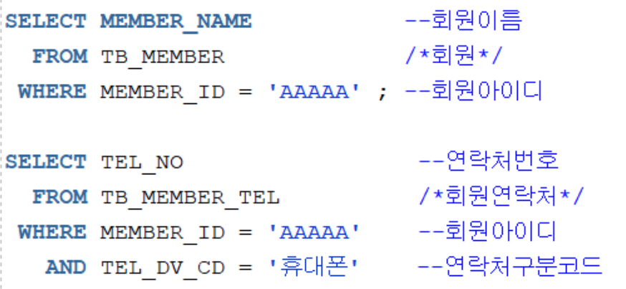
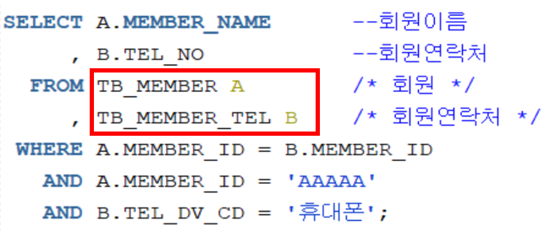


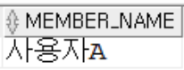
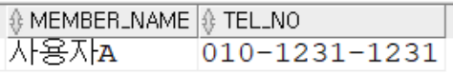
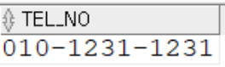
1. JOIN 의미와 원리
JOIN은 여러 테이블에서 필요한 데이터를 한번에 가져오는 기술을 의미합니다.
예) MEMBER_ID 가 ‘AAAAA’ 인 회원의 이름과 휴대폰번호를 가져와주세요.
JOIN을 모르는 개발자
JOIN을 아는 개발자
(쿼리 2번 실행)
(쿼리 1번 실행)

Slide 16
1. JOIN 의미와 원리
JOIN은 여러 테이블에서 필요한 데이터를 한번에 가져오는 기술을 의미합니다.
실무 팁!
조인을 사용하는 가장 큰 이유는
여러 테이블에서 필요한 컬럼들을
한 번에 검색 할 수 있어
성능이 증가한다는 점입니다.
실제 실무에서는 3개 이상의 테이블을
조인하여 사용하는 경우가 많습니다.

Slide 17


1. JOIN 의미와 원리 (feat. 멍청한 컴퓨터)
회원ID 가 ‘A0001’ 인 회원의 이름과 휴대폰 번호는 뭘까요?
!
회원 테이블
회원연락처 테이블
?
회원ID | 이름
A0001 | 동동일
A0002 | 동동이
A0003 | 동동삼
회원ID | 구분코드 | 연락처
A0001 | 휴대폰 | 010-111-1111
A0001 | 집전화 | 062-111-1111
A0002 | 집전화 | 062-222-2222
휴먼
컴퓨터

Slide 18
1. JOIN 의미와 원리
컴퓨터는 무식하게 작동합니다.
SELECT * FROM 회원 , 회원연락처 ;
회원 테이블
회원ID | 이름
A0001 | 동동일
A0001 | 동동일
A0001 | 동동일
A0002 | 동동이
A0002 | 동동이
A0002 | 동동이
A0003 | 동동삼
A0003 | 동동삼
A0003 | 동동삼
회원ID_1 | 구분코드 | 연락처
A0001 | 휴대폰 | 010-111-1111
A0001 | 집전화 | 062-111-1111
A0002 | 집전화 | 062-222-2222
A0001 | 휴대폰 | 010-111-1111
A0001 | 집전화 | 062-111-1111
A0002 | 집전화 | 062-222-2222
A0001 | 휴대폰 | 010-111-1111
A0001 | 집전화 | 062-111-1111
A0002 | 집전화 | 062-222-2222
회원ID | 이름
A0001 | 동동일
A0002 | 동동이
A0003 | 동동삼
무식한 방법이지만
일단 전부 합쳐보자
회원연락처 테이블
회원ID | 구분코드 | 연락처
A0001 | 휴대폰 | 010-111-1111
A0001 | 집전화 | 062-111-1111
A0002 | 집전화 | 062-222-2222
컴퓨터

Slide 19
1. JOIN 의미와 원리
FROM 뒤에 여러 테이블을 입력만 했다면 카티션조인입니다.
SELECT * FROM 회원, 회원연락처;
회원 테이블
카티션 조인 :
각각의 테이블에 대해
모든 경우의 수를 합쳐놓은 상태
(컴퓨터에겐 이방법이 최선)
회원ID | 이름
A0001 | 동동일
A0001 | 동동일
A0001 | 동동일
A0002 | 동동이
A0002 | 동동이
A0002 | 동동이
A0003 | 동동삼
A0003 | 동동삼
A0003 | 동동삼
회원ID_1 | 구분코드 | 연락처
A0001 | 휴대폰 | 010-111-1111
A0001 | 집전화 | 062-111-1111
A0002 | 집전화 | 062-222-2222
A0001 | 휴대폰 | 010-111-1111
A0001 | 집전화 | 062-111-1111
A0002 | 집전화 | 062-222-2222
A0001 | 휴대폰 | 010-111-1111
A0001 | 집전화 | 062-111-1111
A0002 | 집전화 | 062-222-2222
회원ID | 이름
A0001 | 동동일
A0002 | 동동이
A0003 | 동동삼
회원연락처 테이블
회원ID | 구분코드 | 연락처
A0001 | 휴대폰 | 010-111-1111
A0001 | 집전화 | 062-111-1111
A0002 | 집전화 | 062-222-2222
컴퓨터

Slide 20
1. JOIN 의미와 원리
테이블 간에 특정 컬럼으로 연결을 하면
서로 연관된 데이터만 남겨놓습니다.
A.회원ID
B.회원ID
회원ID | 이름
A0001 | 동동일
A0001 | 동동일
A0001 | 동동일
A0002 | 동동이
A0002 | 동동이
A0002 | 동동이
A0003 | 동동삼
A0003 | 동동삼
A0003 | 동동삼
회원ID_1 | 구분코드 | 연락처
A0001 | 휴대폰 | 010-111-1111
A0001 | 집전화 | 062-111-1111
A0002 | 집전화 | 062-222-2222
A0001 | 휴대폰 | 010-111-1111
A0001 | 집전화 | 062-111-1111
A0002 | 집전화 | 062-222-2222
A0001 | 휴대폰 | 010-111-1111
A0001 | 집전화 | 062-111-1111
A0002 | 집전화 | 062-222-2222
SELECT *
FROM 회원 A , 회원연락처 B
WHERE A.회원ID = B.회원ID ;
회원 테이블의 회원ID와
회원연락처 테이블의 회원ID가
똑같은 대상만 남겨놓는 조건

Slide 21
1. JOIN 의미와 원리
테이블 간에 특정 컬럼으로 연결을 하면
서로 연관된 데이터만 남겨놓습니다.
A.회원ID
B.회원ID
회원ID | 이름
A0001 | 동동일
A0001 | 동동일
A0001 | 동동일
A0002 | 동동이
A0002 | 동동이
A0002 | 동동이
A0003 | 동동삼
A0003 | 동동삼
A0003 | 동동삼
회원ID_1 | 구분코드 | 연락처
A0001 | 휴대폰 | 010-111-1111
A0001 | 집전화 | 062-111-1111
A0002 | 집전화 | 062-222-2222
A0001 | 휴대폰 | 010-111-1111
A0001 | 집전화 | 062-111-1111
A0002 | 집전화 | 062-222-2222
A0001 | 휴대폰 | 010-111-1111
A0001 | 집전화 | 062-111-1111
A0002 | 집전화 | 062-222-2222
SELECT *
FROM 회원 A , 회원연락처 B
WHERE A.회원ID = B.회원ID ;
회원 테이블의 회원ID와
회원연락처 테이블의 회원ID가
똑같은 대상만 남겨놓는 조건

Slide 22
1. JOIN 의미와 원리
테이블 간에 특정 컬럼으로 연결을 하면
서로 연관된 데이터만 남겨놓습니다.
SELECT *
FROM 회원 A , 회원연락처 B
WHERE A.회원ID = B.회원ID ;
A.회원ID
B.회원ID
회원ID | 이름
A0001 | 동동일
A0001 | 동동일
A0002 | 동동이
회원ID_1 | 구분코드 | 연락처
A0001 | 휴대폰 | 010-111-1111
A0001 | 집전화 | 062-111-1111
A0002 | 집전화 | 062-222-2222
회원 테이블의 회원ID와
회원연락처 테이블의 회원ID가
똑같은 대상만 남겨놓는 조건

Slide 23
1. JOIN 의미와 원리
테이블 간에 특정 컬럼으로 연결을 하면 조인조건
그렇지 않은 조건은 일반조건입니다.
SELECT *
FROM 회원 A , 회원연락처 B
WHERE A.회원ID = B.회원ID
AND A.회원ID = 'A0001'
AND B.구분코드 = '휴대폰' ;
A.회원ID
B.회원ID
회원ID | 이름
A0001 | 동동일
A0001 | 동동일
A0002 | 동동이
회원ID_1 | 구분코드 | 연락처
A0001 | 휴대폰 | 010-111-1111
A0001 | 집전화 | 062-111-1111
A0002 | 집전화 | 062-222-2222

Slide 24
1. JOIN 의미와 원리
테이블 간에 특정 컬럼으로 연결을 하면 조인조건
그렇지 않은 조건은 일반조건입니다.
SELECT *
FROM 회원 A , 회원연락처 B
WHERE A.회원ID = B.회원ID
AND A.회원ID = 'A0001'
AND B.구분코드 = '휴대폰' ;
A.회원ID
B.회원ID
회원ID | 이름
A0001 | 동동일
회원ID_1 | 구분코드 | 연락처
A0001 | 휴대폰 | 010-111-1111

Slide 25
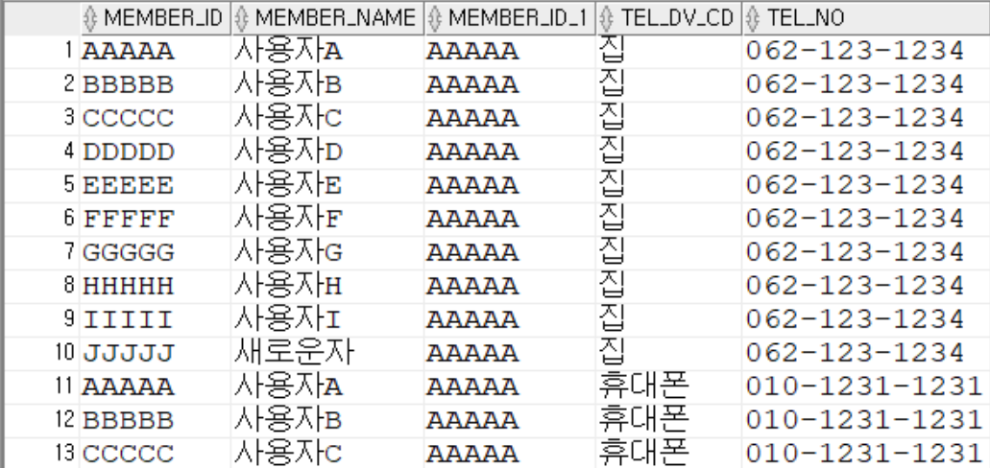
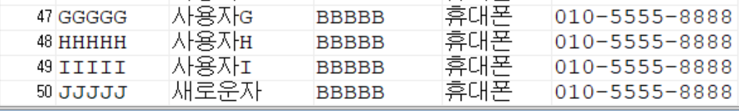
실습 문제를 풀어봅시다(1/2)
1. JOIN 의미와 원리
TB_MEMBER 테이블과 TB_MEMBER_TEL 테이블을 카티션 조인해서 각 컬럼을 출력해주세요.
[ TB_MEMBER => MEMBER_ID , MEMBER_NAME ]
[ TB_MEMBER_TEL => MEMBER_ID , TEL_DV_CD , TEL_NO ]
( * 결과는 50건이 나와야 합니다 )
….

Slide 26
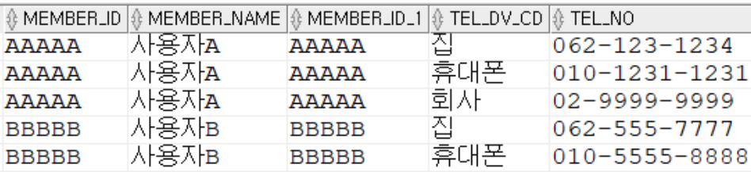
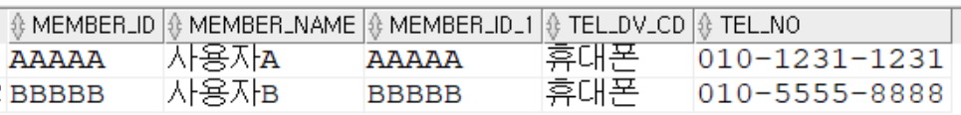
1. JOIN 의미와 원리
실습 문제를 풀어봅시다(2/2)
1번에서 작성한 쿼리에 추가로 조인조건을 작성하려고 합니다.
각 테이블의 MEMBER_ID 컬럼을 기준으로 조인조건을 작성해 아래와 같은 결과를 출력해주세요.
위 2번에서 작성한 쿼리에 추가로 일반 조건을 작성하려고 합니다.
2번에서 출력된 결과에서 TEL_DV_CD 가 휴대폰인 대상만 보이도록 아래와 같이 결과를 출력해주세요.

Slide 27
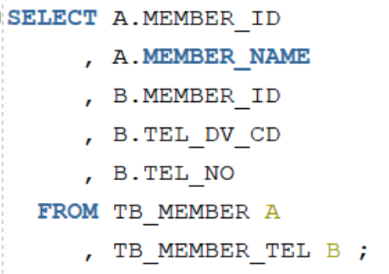
1. JOIN 의미와 원리
TB_MEMBER 테이블과 TB_MEMBER_TEL 테이블을 카티션 조인해서 각 컬럼을 출력해주세요.
[ TB_MEMBER => MEMBER_ID , MEMBER_NAME ]
[ TB_MEMBER_TEL => MEMBER_ID , TEL_DV_CD , TEL_NO ]
( * 결과는 50건이 나와야 합니다 )
답)
….

Slide 28
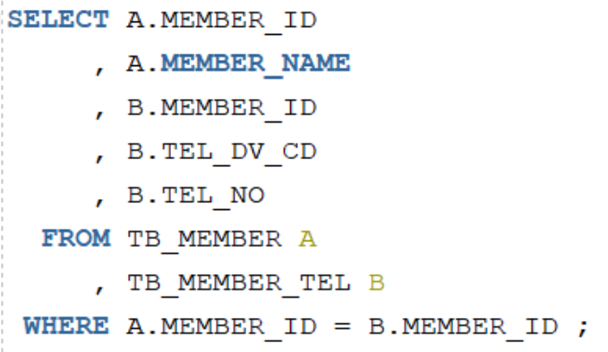
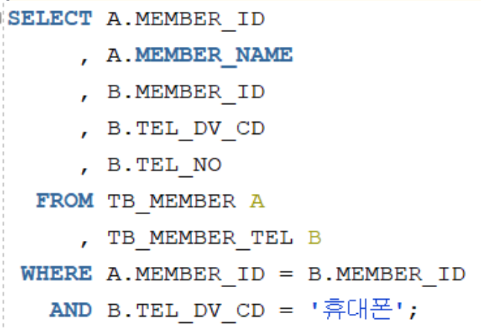
1. JOIN 의미와 원리
1번에서 작성한 쿼리에 추가로 조인조건을 작성하려고 합니다.
각 테이블의 MEMBER_ID 컬럼을 기준으로 조인조건을 작성해 아래와 같은 결과를 출력해주세요.
답)
위 2번에서 작성한 쿼리에 추가로 일반 조건을 작성하려고 합니다.
2번에서 출력된 결과에서 TEL_DV_CD 가 휴대폰인 대상만 보이도록 아래와 같이 결과를 출력해주세요.
답)

Slide 30
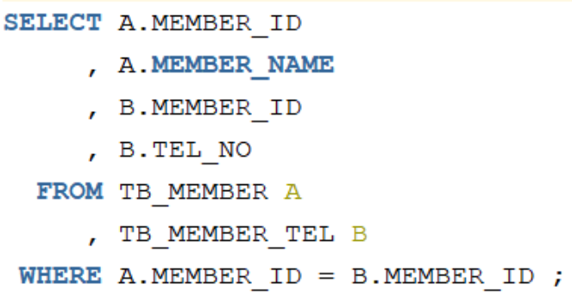
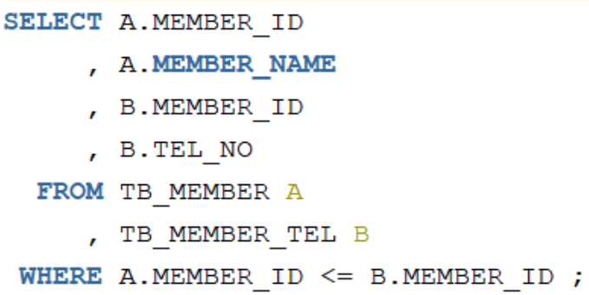
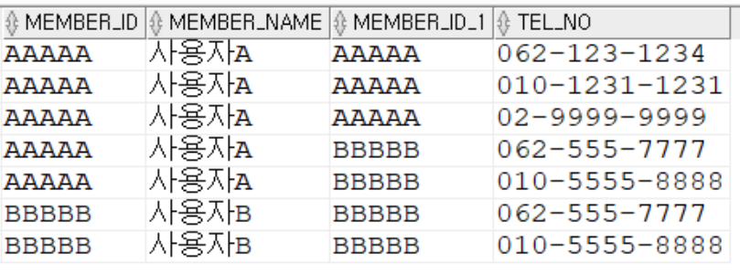
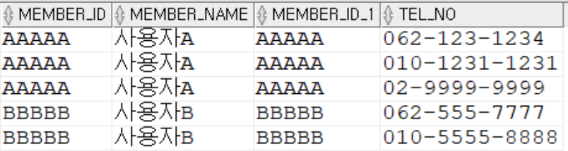
2. 동등JOIN / 비동등JOIN
동등 JOIN : 조인 조건이 모두 “=“ 인 경우
비동등 JOIN : 조인 조건이 하나라도 “=“ 가 아닌 경우
동등조인 예시
비동등조인 예시

Slide 32
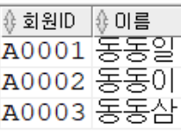
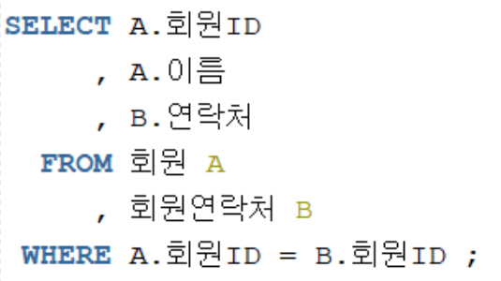
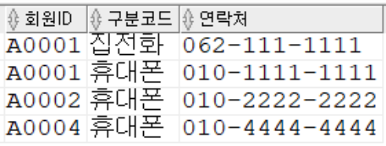
3. INNER JOIN / OUTER JOIN
회원 테이블
아래 쿼리를 작성해봅시다
이게 안나오는 이유는 ?
회원연락처 테이블
이게 안나오는 이유는 ?
Notes:
SELECT A.회원ID
, A.이름
, B.연락처
FROM 회원 A
, 회원연락처 B
WHERE A.회원ID = B.회원ID ;

Slide 33
3. INNER JOIN / OUTER JOIN
INNER JOIN 은 두 테이블 간에 조건에 일치하는 대상만 출력합니다.

Slide 34
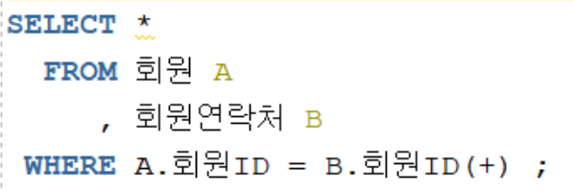
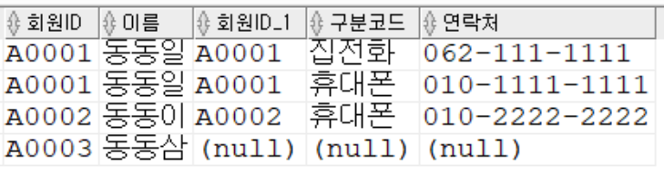
3. INNER JOIN / OUTER JOIN
회원 테이블
회원연락처 테이블
아래 쿼리를 작성해봅시다
이게 출력된 이유는?
Null 은 또 뭐야?
Notes:
SELECT A.회원ID
, A.이름
, B.연락처
FROM 회원 A
, 회원연락처 B
WHERE A.회원ID = B.회원ID ;

Slide 35
3. INNER JOIN / OUTER JOIN
OUTER JOIN 은 두 테이블 간에 특정 테이블을 기준으로
조건에 일치하지 않는 대상도 출력을 해줍니다.
오른쪽에 null 이 붙은 이유는 회원연락처 테이블에서 A0003 회원ID에 일치하는 값이 없기 때문입니다.
회원 테이블을 기준 ( (+)기호가 붙은 대상의 반대쪽 ) 으로
조건( A.회원ID = B.회원ID ) 에 맞지 않는
대상 ( A0003 ) 도 출력하겠습니다.

Slide 36
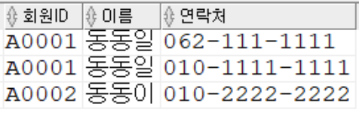
3. INNER JOIN / OUTER JOIN
벤 다이어그램으로 다시 확인해봅시다. ( INNER JOIN )
회원 테이블
회원연락처 테이블
회원
회원연락처
A0001
A0003
A0004
A0002
[ 회원ID 를 기준으로 ]

Slide 37
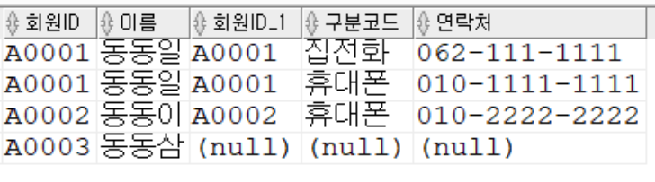
3. INNER JOIN / OUTER JOIN
벤 다이어그램으로 다시 확인해봅시다. ( OUTER JOIN )
회원 테이블
회원연락처 테이블
회원
회원연락처
A0001
A0003
A0004
A0002
[ 회원ID 를 기준으로 ]

Slide 38
3. INNER JOIN / OUTER JOIN
(+) 의 의미와 기준 보는 방법
1. (+) 기호는 OUTER JOIN 을 의미합니다. 기호가 따로 없으면 INNER JOIN 입니다.
2. 조인조건에서 (+) 기호가 붙어있는 쪽의 반대 테이블을 기준으로 합니다.
위의 예시에서는 B.회원ID 조건의 반대인 A.회원ID 즉, A (회원) 테이블을 기준으로 합니다.
3. (+) 기호는 오라클 데이터베이스에서만 사용하는 방식입니다.

Slide 39
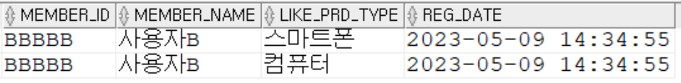
실습을 해봅시다(1/5)
TB_MEMBER_LIKE 테이블은 회원이 관심을 가지는 상품 타입을 저장한 테이블입니다.
다음 중 회원ID 가 ‘BBBBB’ 인 회원이 관심을 가지는 상품 타입을 출력하되
조인을 이용하여 아래 컬럼들을 함께 출력해주세요.
[ TB_MEMBER => MEMBER_ID , MEMBER_NAME ]
[ TB_MEMBER_LIKE => LIKE_PRD_TYPE (선호상품타입) , REG_DATE (등록일시) ]
< 출력 결과 >

Slide 40
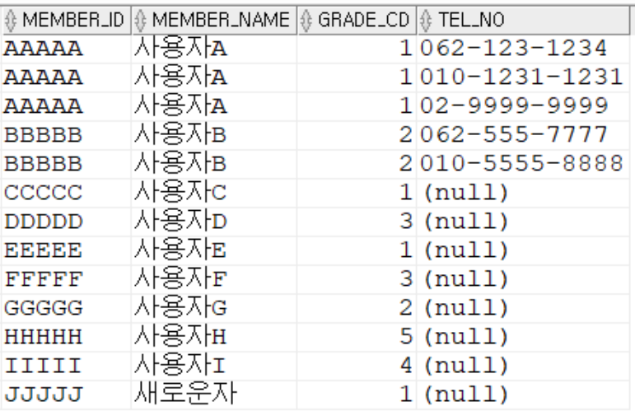
실습을 해봅시다(2/5)
TB_MEMBER 테이블과 TB_MEMBER_TEL 테이블을 MEMBER_ID 컬럼으로 “=“ 조인하려고 합니다. 이 때, 연락처를 가지고 있지 않은 회원들의 정보도 모두 출력될 수 있도록
아우터 조인을 이용하여 아래와 같은 결과를 출력해주세요. (힌트 : 기준테이블은 TB_MEMBER)
[ TB_MEMBER => MEMBER_ID , MEMBER_NAME , GRADE_CD ]
[ TB_MEMBER_TEL => TEL_NO ]
< 출력 결과 > *출력순서는 상관없습니다.

Slide 41
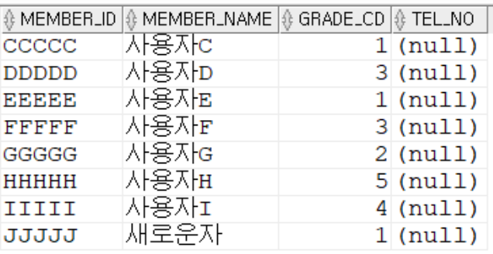
실습을 해봅시다(3/5)
2번 문제에서 작성한 쿼리를 이용하여 추가로 일반 조건을 작성하려고 합니다.
이번에는 TEL_NO 정보가 없는 직원들의 정보만 아래와 같이 출력되도록 작성해주세요.
(힌트 : IS NULL / IS NOT NULL )
[ TB_MEMBER => MEMBER_ID , MEMBER_NAME , GRADE_CD ]
[ TB_MEMBER_TEL => TEL_NO ]
< 출력 결과 > *출력순서는 상관없습니다.

Slide 42
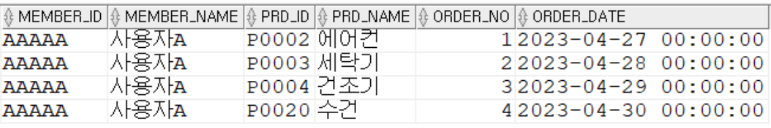
실습을 해봅시다(4/5)
이번에는 테이블 3개를 조인해보겠습니다.
TB_ORDER , TB_MEMBER , TB_PRD 테이블을 조인하되 각각 조인할 컬럼은 아래와 같습니다.
TB_ORDER 와 TB_PRD 사이에는 PRD_ID 를 기준으로 조인 조건 작성
TB_ORDER 와 TB_MEMBER 사이에는 MEMBER_ID 를 기준으로 조인 조건 작성
이 때, 추가적인 일반조건으로 MEMBER_ID 가 ‘AAAAA’ 인 대상만 출력하도록 해주세요.
[ TB_ORDER => ORDER_NO (주문번호) , ORDER_DATE (주문일시)
TB_MEMBER => MEMBER_ID , MEMBER_NAME
TB_PRD => PRD_ID (상품ID) , PRD_NAME (상품이름) ]
이 문항은 회원ID 가 ‘AAAAA’ 인 회원의 정보 , 상품 정보 , 회원이 무슨 상품을 언제 주문했는지 등의 복합적인 쿼리를 작성해보는 문항입니다.
< 출력 결과 >

Slide 43
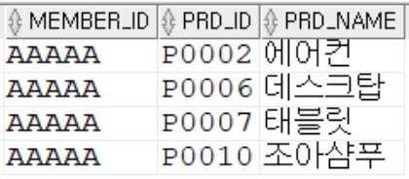
실습을 해봅시다(5/5)
TB_WISH 테이블은 사용자가 구매하고 싶어하는 상품을 저장해놓은 위시리스트(찜목록) 입니다.
다음 중 회원 ‘AAAAA’ 가 찜목록에 추가한 (TB_WISH 테이블에 등록된) 상품들의 이름을 함께
출력해주세요.
[ TB_PRD => PRD_NAME (상품이름)
TB_WISH => MEMBER_ID , PRD_ID (상품ID) ]
< 출력 결과 >

Slide 44
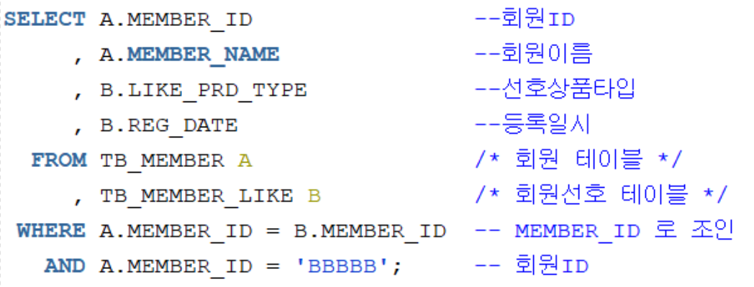
답안(1/5)
TB_MEMBER_LIKE 테이블은 회원이 관심을 가지는 상품 타입을 저장한 테이블입니다.
다음 중 회원ID 가 ‘BBBBB’ 인 회원이 관심을 가지는 상품 타입을 출력하되
조인을 이용하여 아래 컬럼들을 함께 출력해주세요.
[ TB_MEMBER => MEMBER_ID , MEMBER_NAME ]
[ TB_MEMBER_LIKE => LIKE_PRD_TYPE (선호상품타입) , REG_DATE (등록일시) ]
답)

Slide 45
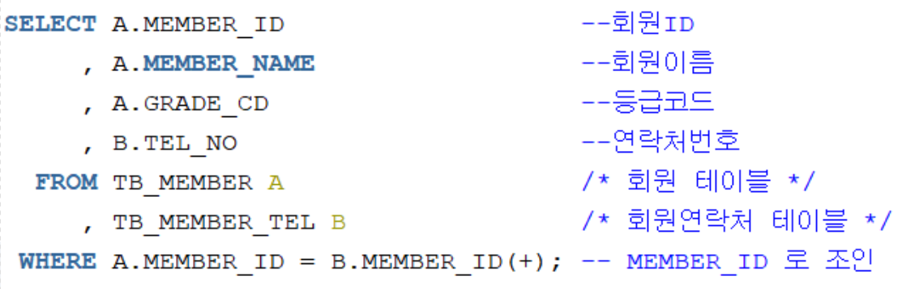
답안(2/5)
TB_MEMBER 테이블과 TB_MEMBER_TEL 테이블을 MEMBER_ID 컬럼으로 “=“ 조인하려고 합니다. 이 때, 연락처를 가지고 있지 않은 회원들의 정보도 모두 출력될 수 있도록
아우터 조인을 이용하여 아래와 같은 결과를 출력해주세요. (힌트 : 기준테이블은 TB_MEMBER)
[ TB_MEMBER => MEMBER_ID , MEMBER_NAME , GRADE_CD ]
[ TB_MEMBER_TEL => TEL_NO ]
답)

Slide 46
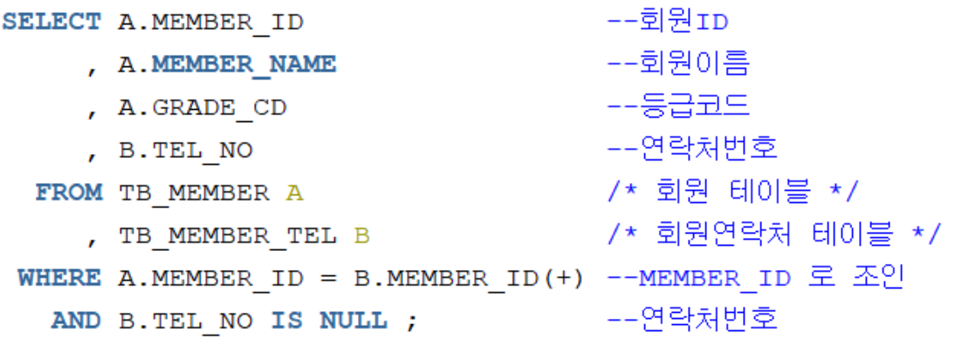
답안(3/5)
2번 문제에서 작성한 쿼리를 이용하여 추가로 일반 조건을 작성하려고 합니다.
이번에는 TEL_NO 정보가 없는 직원들의 정보만 아래와 같이 출력되도록 작성해주세요.
(힌트 : IS NULL / IS NOT NULL )
[ TB_MEMBER => MEMBER_ID , MEMBER_NAME , GRADE_CD ]
[ TB_MEMBER_TEL => TEL_NO ]
답)

Slide 47
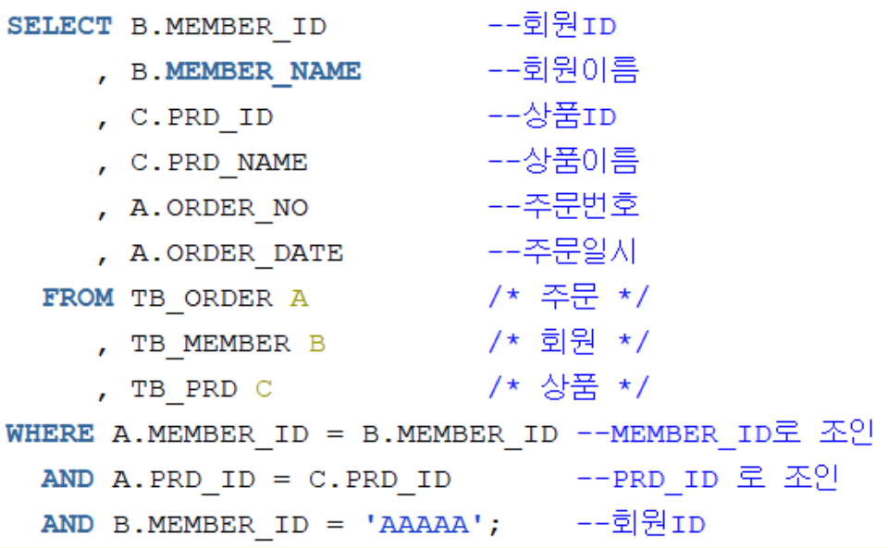
답안(4/5)
이번에는 테이블 3개를 조인해보겠습니다.
TB_ORDER , TB_MEMBER , TB_PRD 테이블을 조인하되 각각 조인할 컬럼은 아래와 같습니다.
TB_ORDER 와 TB_PRD 사이에는 PRD_ID 를 기준으로 조인 조건 작성
TB_ORDER 와 TB_MEMBER 사이에는 MEMBER_ID 를 기준으로 조인 조건 작성
이 때, 추가적인 일반조건으로 MEMBER_ID 가 ‘AAAAA’ 인 대상만 출력하도록 해주세요.
[ TB_ORDER => ORDER_NO (주문번호) , ORDER_DATE (주문일시)
TB_MEMBER => MEMBER_ID , MEMBER_NAME
TB_PRD => PRD_ID (상품ID) , PRD_NAME (상품이름) ]
이 문항은 회원ID 가 ‘AAAAA’ 인 회원의 정보 , 상품 정보 , 회원이 무슨 상품을 언제 주문했는지 등의 복합적인 쿼리를 작성해보는 문항입니다.
답)

Slide 48
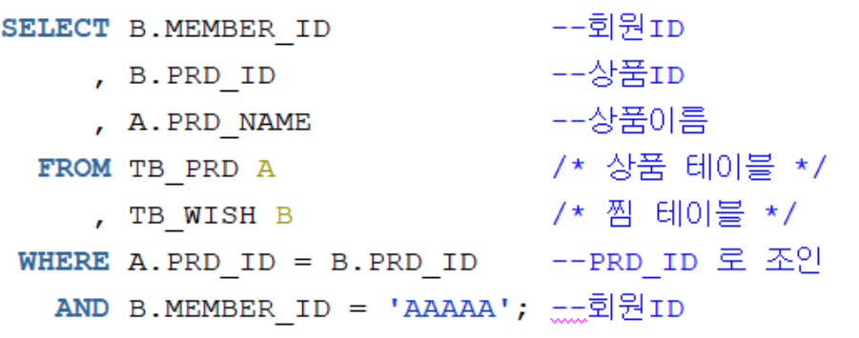
답안(5/5)
TB_WISH 테이블은 사용자가 구매하고 싶어하는 상품을 저장해놓은 위시리스트(찜목록) 입니다.
다음 중 회원 ‘AAAAA’ 가 찜목록에 추가한 (TB_WISH 테이블에 등록된) 상품들의 이름을 함께
출력해주세요.
[ TB_PRD => PRD_NAME (상품이름)
TB_WISH => MEMBER_ID , PRD_ID (상품ID) ]
답)

Slide 50
4. ANSI 문법
1. (+) 기호는 OUTER JOIN 을 의미합니다. 기호가 따로 없으면 INNER JOIN 입니다.
2. 조인조건에서 (+) 기호가 붙어있는 쪽의 반대 테이블을 기준으로 합니다.
위의 예시에서는 B.회원ID 조건의 반대인 A.회원ID 즉, A (회원) 테이블을 기준으로 합니다.
3. (+) 기호는 오라클 데이터베이스에서만 사용하는 방식입니다.
그럼 다른 데이터베이스에서는
어떻게 조인할까요?

Slide 51
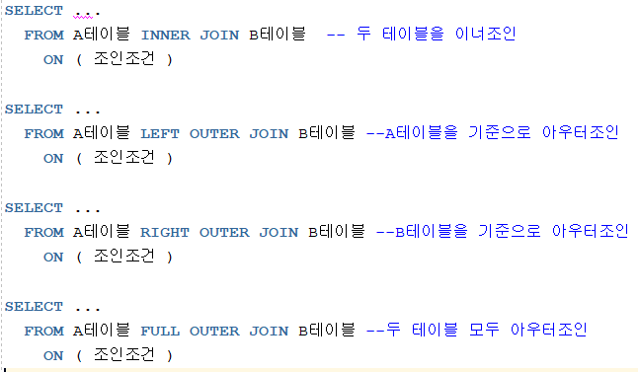
4. ANSI 문법
ANSI(미국국립표준협회) 조인은
모든 DBMS 에서 사용가능한 조인 문법입니다.
ANSI 방식은
어디서든 사용가능해서
이 방식을 권장합니다.

Slide 52
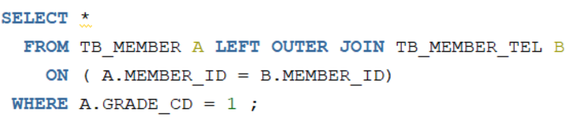
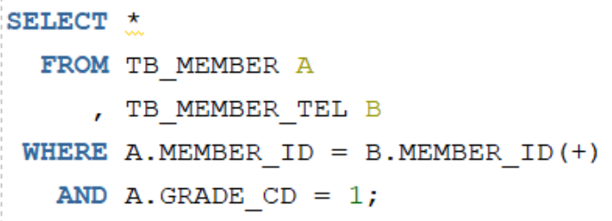
4. ANSI 문법
오라클 조인과 ANSI의 차이점
FROM 뒤의 ON 부분에 조인조건을 사용합니다.
WHERE는 일반조건만 입력하면 되므로 깔끔합니다.
대신 FROM 부분이 복잡해집니다.
LEFT .. OUTER JOIN .. 등을 위처럼 명시하기 때문에
(+) 기호가 필요없습니다.
WHERE 부분에 조인조건을 사용합니다.
FROM 이 깔끔하지만 WHERE 가 복잡합니다.
아우터 조인은 (+) 기호를 이용해서 표시를 해야합니다.

Slide 53
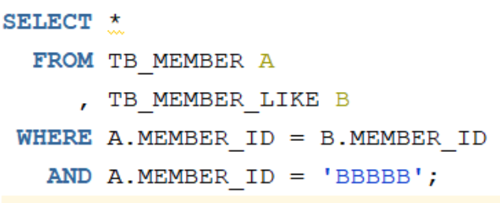

4. ANSI 문법 – INNER JOIN
따로 (+) 조건이 없다면 INNER JOIN 으로 연결하고
FROM .. ON 뒤에 조인조건을 입력
WHERE 에 일반조건을 입력합니다.
ANSI로 변경

Slide 54
4. ANSI 문법 – OUTER JOIN
(+) 이 붙은 반대쪽 테이블의 방향으로 LEFT 혹은 RIGHT 를 결정하고
OUTER JOIN 으로 작성을 합니다.
ON 에 조인조건 , WHERE 에 일반조건을 입력합니다.
ANSI로 변경

Slide 55


4. ANSI 문법 – FULL OUTER JOIN
양쪽 테이블 모두 OUTER JOIN을 하고 싶다면
FULL OUTER JOIN을 이용합니다. (오라클 문법에는 존재X)
회원
회원연락처
A0001
A0003
A0004
A0002
[ 회원ID 를 기준으로 ]

Slide 56


실습을 해봅시다(1/3)
아래 오라클 방식의 쿼리를 ANSI 방식의 조인문법으로 변경해보세요.

Slide 57


실습을 해봅시다(2/3)
아래 오라클 방식의 쿼리를 ANSI 방식의 조인문법으로 변경해보세요.

Slide 58


실습을 해봅시다(3/3)
아래 오라클 방식의 쿼리를 ANSI 방식의 조인문법으로 변경해보세요.

Slide 59

답안 (1/3)
아래 오라클 방식의 쿼리를 ANSI 방식의 조인문법으로 변경해보세요.
답

Slide 60

답안 (2/3)
아래 오라클 방식의 쿼리를 ANSI 방식의 조인문법으로 변경해보세요.
답

Slide 61

답안 (3/3)
아래 오라클 방식의 쿼리를 ANSI 방식의 조인문법으로 변경해보세요.
답

Slide 62
FROM END

